Slide 1

Seminarium dymplomowe Projekt i implementacja aplikacji internetowej wspomagającej administrowanie ośrodkiem szkolenia kierowców w wybranym zakresie
Student: Konrad Zadroga
Grupa: I6B3S1
Promotor: dr. Inż Irena Skórska

Slide 2

Zadania do realizacji
Opracowanie charakterystyki administrowania ośrodkiem szkolenia kierowców w wybranym zakresie
Opracowanie i analiza procesów biznesowych
Opracowanie specyfikacji wymagań, która będzie służyć jako wytyczne do budowy aplikacji
Zaproponowanie koncepcji i projekt informatycznego wspomagania administrowania ośrodkiem szkolenia kierowców
Wybór stosu technologicznego, czyli narzędzi i technologii, które zostaną wykorzystane do budowy aplikacji
Budowa szkieletu aplikacji wraz z implementacją wybranych funkcji
Przeprowadzenie testów i weryfikacji aplikacji
Sformułowanie podsumowania oraz wniosków końcowych
Zadania, które muszą zostać zrealizowane, aby w pełni spełnić założenia dotyczące pracy dyplomowej

Slide 3
Cel pracy dyplomowej
Celem mojej pracy dyplomowej jest projekt i implementacja systemu informatycznego, który będzie możliwy do zaimplementowania w realnym ośrodku szkolenia kierowców i który będzie wspomagał taki ośrodek w takim zakresie jak:
Rejestracja online na kursy prawa jazdy różnych kategorii
Interakcja pomiędzy instruktorem, a kursantem, np. poprzez możliwość wysyłania do siebie nawzajem wiadomości, a także poprzez funkcję ustalania terminu zajęć praktycznych za pośrednictwem aplikacji
Śledzenie postępów kursu przez kurstanta online
Przechowywanie danych o wszystkich kursach
Kontakt z ośrodkiem szkolenia kierowców za pomocą formularza online.
Cel, który ma za zadanie spełnić sukcesywnie ukończony proces realizacji pracy dyplomowej

Slide 4
Zidentyfikowane problemy
Obowiązek korzystania z wielu różnych technologii, również takich z którymi mam do czynienia po raz pierwszy
Brak konkretnego ośrodka dla którego będzie wytwarzany system informatyczny
Mechanizmy zabezpieczeń muszą być bardzo dokładne, co jest trudne w realizacji
Problemy, które zostały zidentyfikowane w pierwszym etapie wytwarzania pracy dyplomowej.

Slide 5

Etapy realizacji pracy dyplomowej
Opis kolejnych etapów, które prowadzić będą do ukończenia procesu realizacji pracy dyplomowej.

Slide 6
Planowanie systemu
Na etapie planowania systemu musi powstać jego wizja.
Należy zastanowić się jak w najlepszy możliwy sposób pogodzić wizję systemu uwzględniając niezależne od siebie czynniki takie jak:
Zakres
Czas
Koszt
Jakość
Jest to etap podczas, którego realizowany jest plan realizacji systemu

Slide 7
Analiza biznesowa
Na etapie analizy biznesowej przeprowadzane są działania, które diagnozują i prognozują organizacje oraz otoczenie wokół niej. Dzięki tym działaniom można sformułować odpowiedni plan działania na zbudowanie i realizację całego procesu wytwarzania systemu.
Na tym etapie realizowane są:
Identyfikacja procesów biznesowych
Specyfikacja wymagań funkcjonalnych
Specyfikacja wymagań pozafunkcjonalnych
Jest to etap podczas, którego przeprowadzana jest analiza biznesowa i specyfikowane są wymagania

Slide 8
Identyfikacja procesów biznesowych
Identyfikacja procesów biznesowych jest to jedna z głównych elementów analizy biznesowej i jednocześnie jedna z najważniejszych jej części. Każda firma, organizacja posiada procesy biznesowe. W celu odpowiedniego działania i realizacji procesów biznesowych konieczna jest ich identyfikacja, modelowanie i optymalizacja.
Kluczowym kroki w procesie modernizacji procesów biznesowych organizacji, inicjuje ich modelowanie oraz analizę

Slide 9

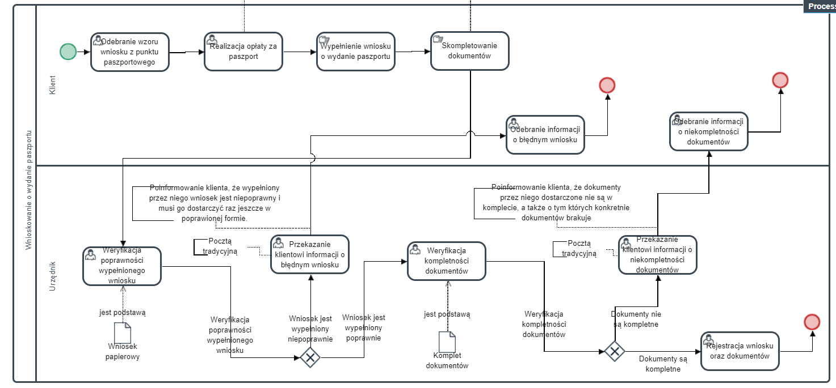
Proces wnioskowania o paszport (notacja BPMN, model AS-IS)

Slide 10
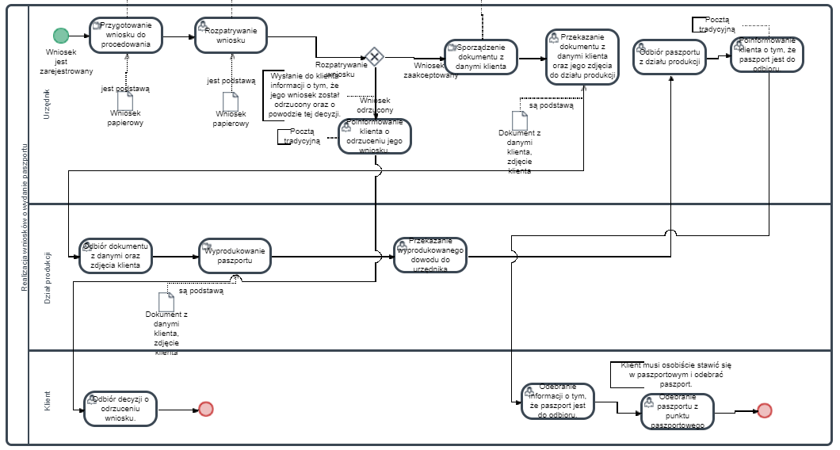
Proces realizacji paszportu (notacja BPMN, model AS-IS)

Slide 11
Projektowanie systemu
Na etapie projektowania systemu powinny powstać takie elementy jak:
Mockupy
Specyfikacja przypadków użycia
Diagramy klas, komponentów, wdrożeniowe
Model bazy danych
Określenie narzędzi i technologii, które zostaną użyte do stworzenia systemu
Architektura systemu
Etap podczas którego jest realizowany projekt całego systemu włącznie z jego architekturą

Slide 12
Technologie i narzędzia
Wylistowanie technologi oraz narzędzi, które posłużą mi do realizacji implementacji systemu

Slide 13


Warstwa danych
Warstwa w której będą przechowywane dane

Slide 14






Warstwa backendowa
Warstwa, która będzie komunikować się z warstwą danych oraz z warstwą prezencyjną

Slide 15



Warstwa frontendowa
Warstwa, która będzie odpowiadać za wygląd i interakcję z użytkownikiem

Slide 16
Harmonogram realizacji pracy dyplomowej
Etap | Produkt | Początek | Koniec
Charakterystyka dziedziny problemu | Pierwsze trzy rozdziały pracy dyplomowej (charakterystyka, analiza oraz projekt systemu) | 01.05.2019 | 30.06.2019
Wizja oraz plan projektu |  | 01.06.2019 | 30.07.2019
Analiza biznesowa |  | 01.08.2019 | 14.08.2019
Projektowanie systemu |  | 14.08.2019 | 30.09.2019
Implementacja funckcji systemu | Kolejne trzy rodziały pracy dyplomowej (działająca, przetestowana aplikacja) | 01.10.2019 | 31.10.2019
Testowanie funkcji systemu |  | 01.12.2019 | 14.12.2019
Wnioski oraz podsumowanie | Skończona, gotowa praca dyplomowa | 01.01.2020 | 10.01.2020
Finalny praca dyplomowej |  | 10.01.2020 | 10.01.2020

Slide 17





Dziękuję za uwagę
Ko
Konrad Zadroga
734178280
konrad.zadroga@student.wat.edu.pl
www.github.com/konradzadroga

